Slide 1
Hands-On Machin Learning
With Scikit-Learn,
Keras & TensorFlow
copyright © all rights reserved papatalabs

Slide 2
Hands-On Machine Learning 4장
Index
01
선형 회귀
02
경사 하강법
03
다항 회귀
04
학습 곡선

Slide 3
00
서론
지금까지는 머신러닝 모델과 훈련 알고리즘의 라이브러리를
그저 사용하고 내부가 어떻게 작동하는지를 확인하지 않았다.
하지만 어떻게 작동하는지를 잘 이해하고 있으면 적절한 모델, 올바른 훈련 알고리즘, 작업에 맞는 좋은 하이퍼 파라미터를
빠르게 찾을 수 있다.

Slide 4
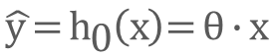
01
선형 회귀
선형 회귀
하루에 걷는 횟수를 늘릴 수록 몸무게가 줄어드는 것처럼
집의 평수가 클수록 집의 매매 가격이 비싼 것 처럼
어떤 요인의 수치에 따라서 특정 요인의 수치가 영향을 받는 회귀
$\hat{y}= θ_{0}+θ_{1}x_{1}+θ_{2}x_{2}$ + $⋯$ +$θ_{n}x_{n}$
$$\hat{\text{y} }\text{= }{\text{h}}_{\text{0}}\left(\text{x}\right)\text{= }\text{θ} \text{∙} \text{x}$$

Slide 5
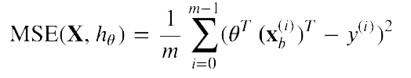
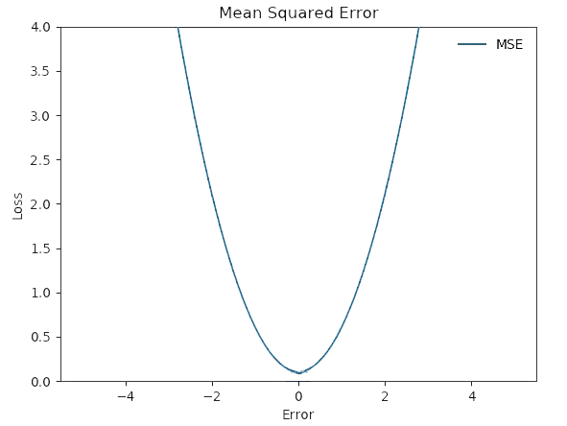
01
선형 회귀
비용 함수

Slide 6
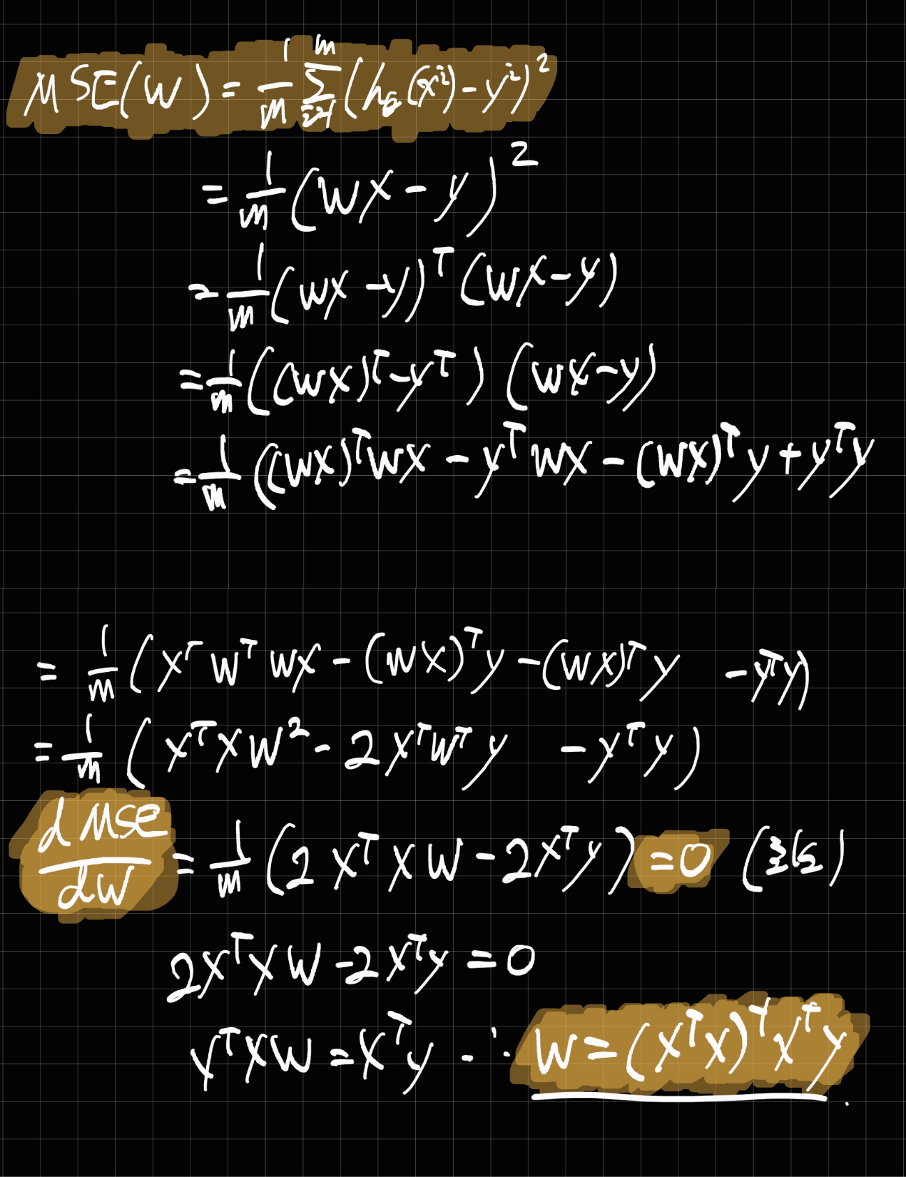
01
선형 회귀
비용 함수

Slide 7
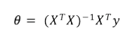
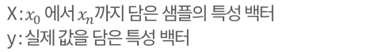
01
선형 회귀
비용 함수 – 정규 방정식
X : $x_{0}$ 에서 $x_{n}$까지 담은 샘플의 특성 백터
y : 실제 값을 담은 특성 백터

Slide 8
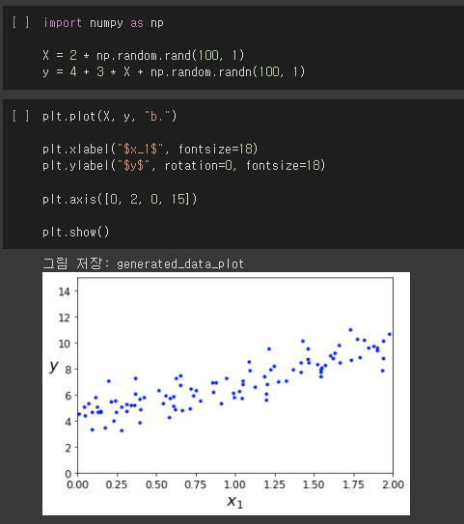
01
선형 회귀
비용 함수
비용 함수 – 정규 방정식

Slide 9
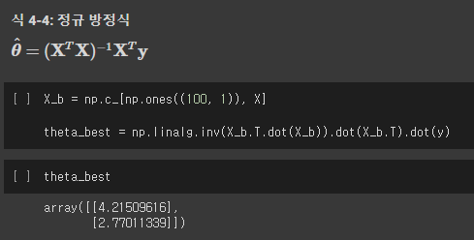
01
선형 회귀
비용 함수
비용 함수 – 정규 방정식

Slide 10
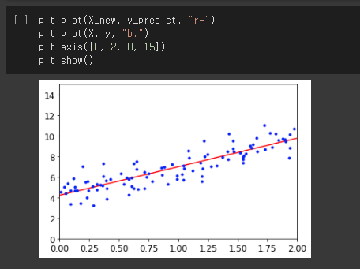
01
선형 회귀
비용 함수
비용 함수 – 정규 방정식

Slide 11
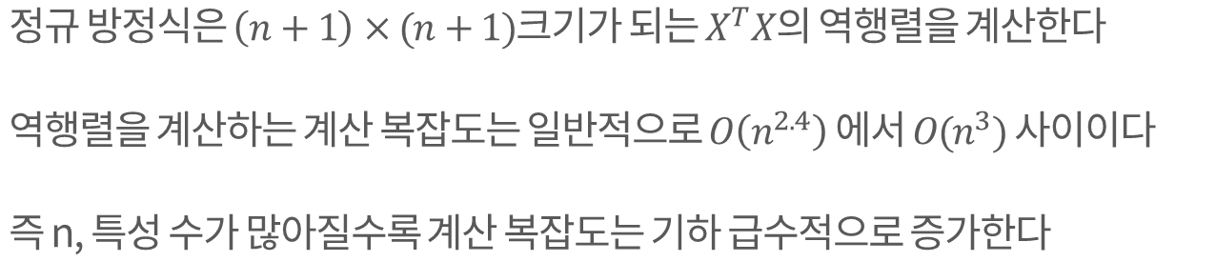
01
선형 회귀
비용 함수
비용 함수 – 정규 방정식
정규 방정식은 $\left(n+1\right)×(n+1)$크기가 되는 $X^{T}X$의 역행렬을 계산한다
역행렬을 계산하는 계산 복잡도는 일반적으로 $O\left(n^{2.4}\right) 에서 O(n^{3})$ 사이이다
즉 n, 특성 수가 많아질수록 계산 복잡도는 기하 급수적으로 증가한다

Slide 12
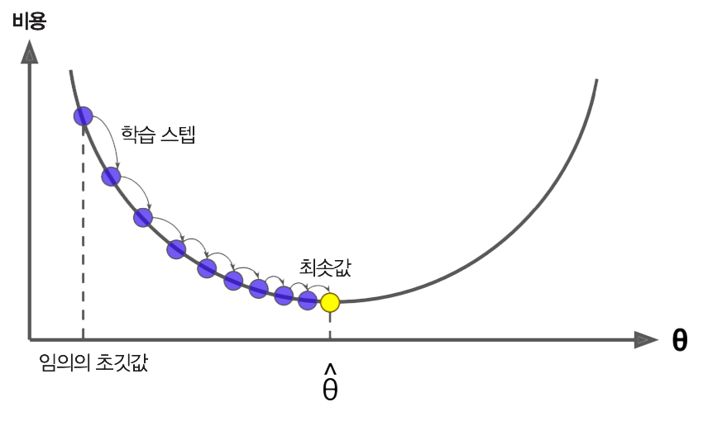
02
경사 하강법

Slide 13
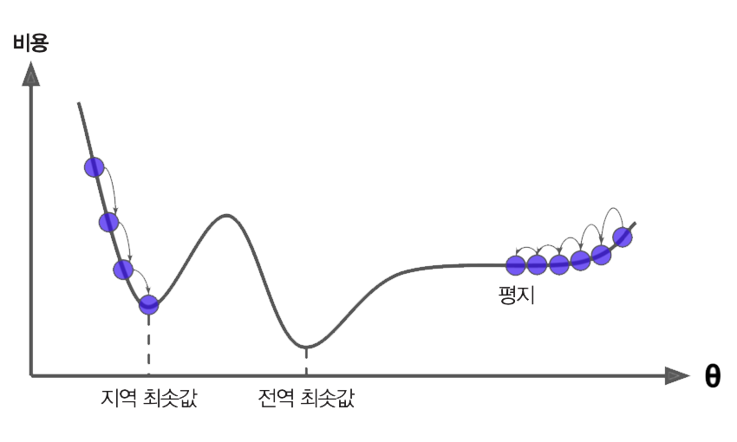
02
경사 하강법

Slide 14
02
경사 하강법
MSE의 경우

Slide 15
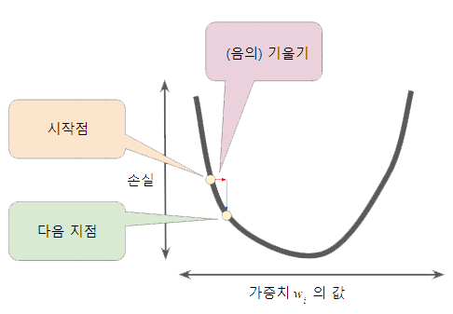
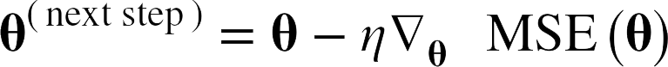
02
경사 하강법
최적의 학습률

Slide 16
02
경사 하강법
최적의 학습률

Slide 17
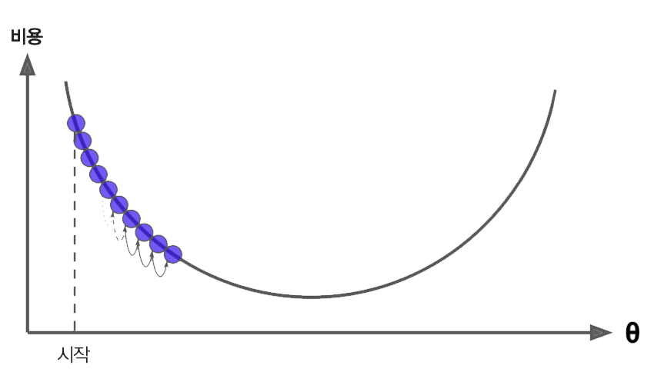
02
경사 하강법
학습률이 작을 경우

Slide 18
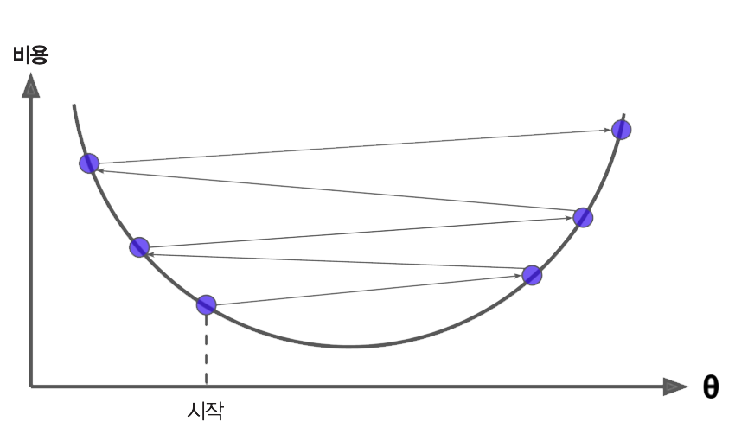
02
경사 하강법
학습률이 큰 경우

Slide 19
02
경사 하강법
최적의 학습률

Slide 20
02
경사 하강법
경사 하강법 종류
경사 하강법 종류
배치 경사 하강법
확률적 경사 하강법
미니 배치 경사 하강법

Slide 21
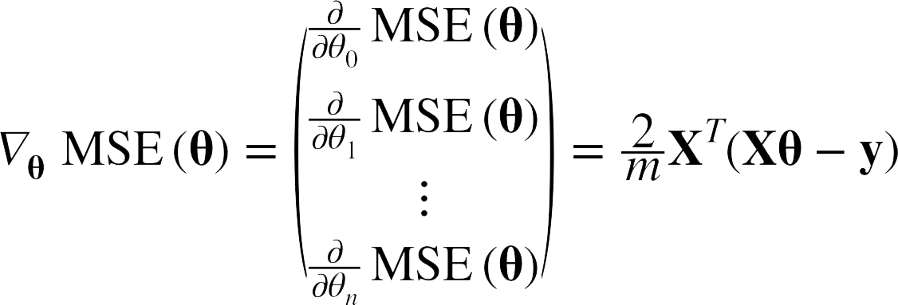
02
경사 하강법
배치 경사 하강법

Slide 22
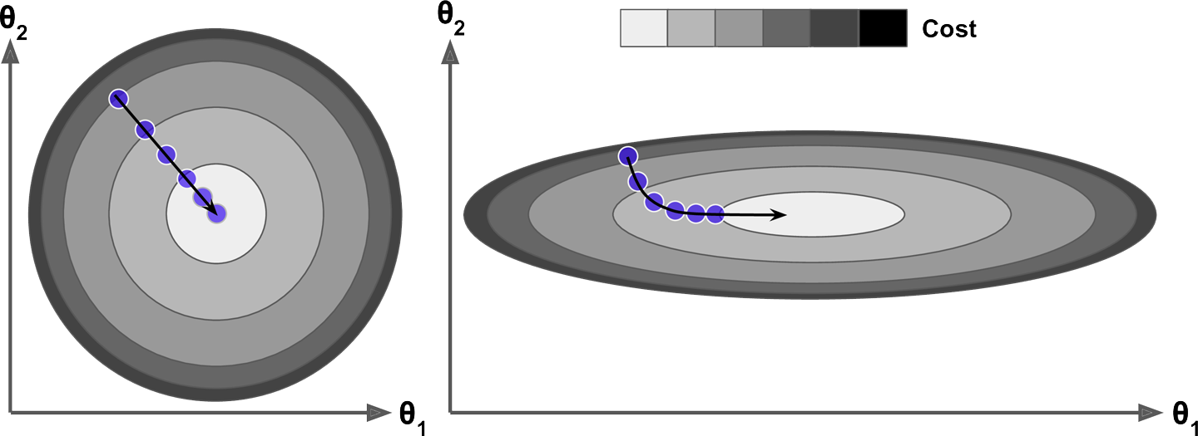
02
경사 하강법
배치 경사 하강법

Slide 23
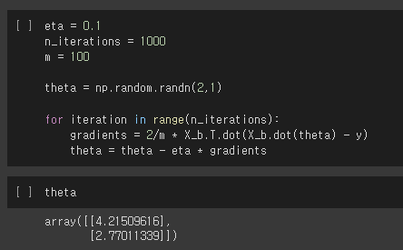
02
경사 하강법
배치 경사 하강법

Slide 24
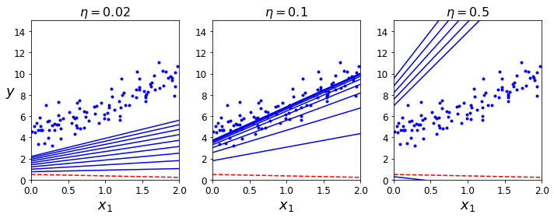
02
경사 하강법
배치 경사 하강법

Slide 25
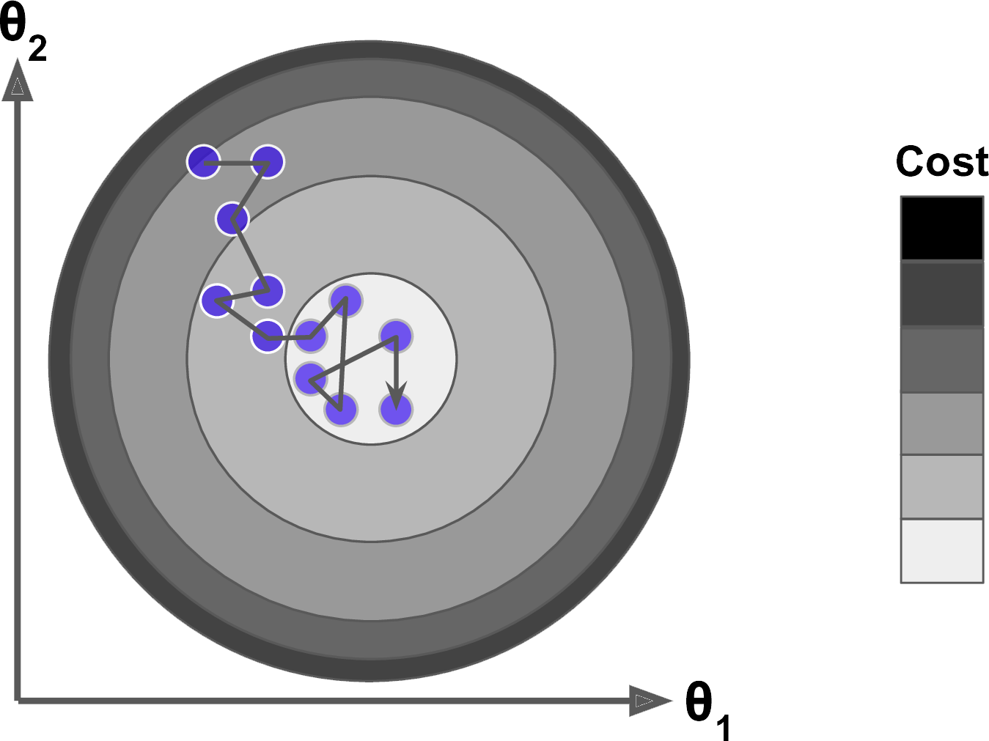
02
경사 하강법
확률적 경사 하강법

Slide 26
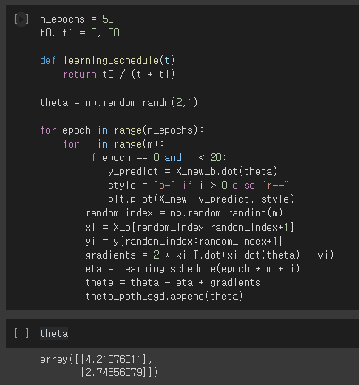
02
경사 하강법
확률적 경사 하강법

Slide 27
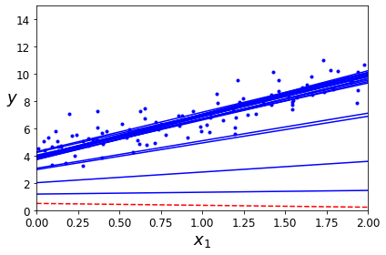
02
경사 하강법
확률적 경사 하강법

Slide 28
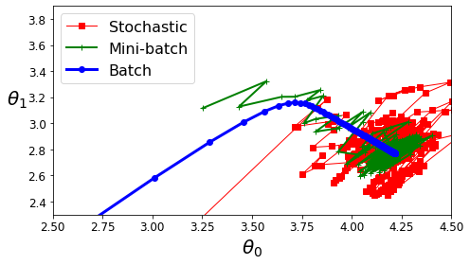
02
경사 하강법
미니배치 경사 하강법

Slide 29
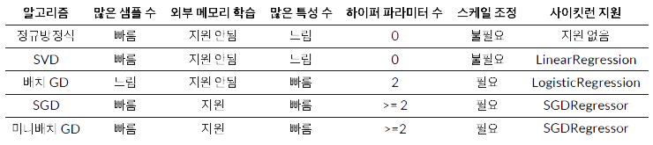
02
경사 하강법
미니배치 경사 하강법

Slide 30
03
다항 회귀
선형 회귀
$\hat{y}= θ_{0}+θ_{1}x_{1}+θ_{2}x_{2}$ + $⋯$ +$θ_{n}x_{n}$
다항 회귀
$\hat{y}= θ_{0}+θ_{1}x_{1}+θ_{2}x_{1}x_{2}$+ $θ_{3}{x_{1}}^{2}$+ $⋯$

Slide 31
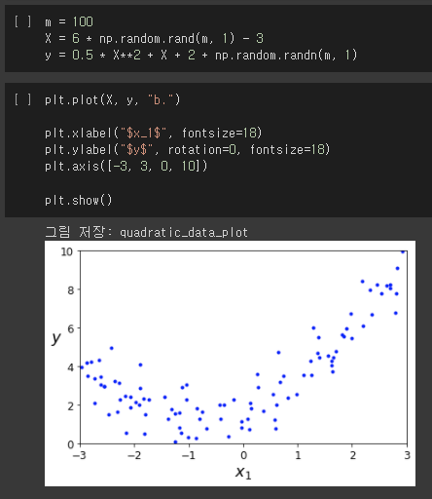
03
다항 회귀

Slide 32
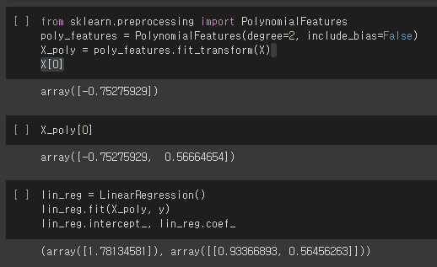
03
다항 회귀

Slide 33
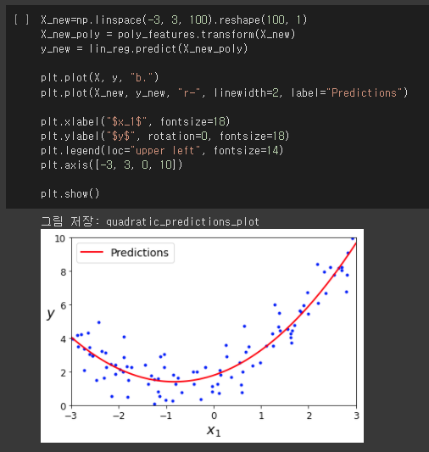
03
다항 회귀

Slide 34
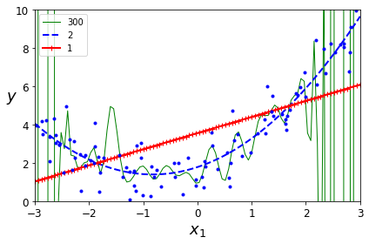
04
학습 곡선

Slide 35
04
학습 곡선
학습 곡선
훈련 데이터의 양에 대해, 모델의 범화 성능을 그린 것
훈련 데이터에 대한 모델의 성능과 검증 데이터에 대한 모델의 성능이
훈련 데이터의 양에 따라 어떻게 변화해가는지를 표시한 그래프

Slide 36
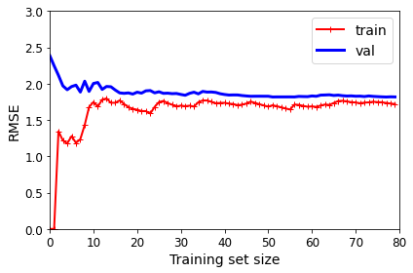
04
학습 곡선
1차항의 경우

Slide 37
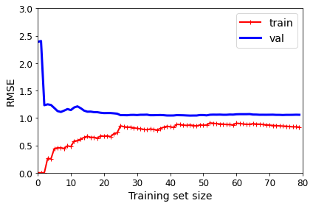
04
학습 곡선
2차항의 경우

Slide 38
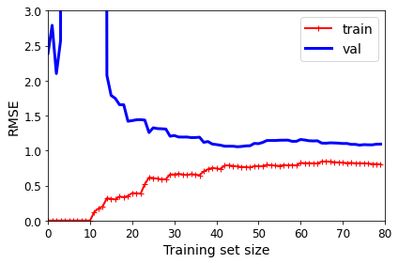
04
학습 곡선
10차항의 경우

Slide 39
04
학습 곡선
편향/분산 트레이드 오프
편향
일반화 오차 중에서 편향은 잘못된 가정으로 인한 것
편향이 큰 모델은 훈련 데이터에 과소적합되는 경향이 있다
분산
훈련 데이터에 있는 작은 변동에 모델이 과도하게 민감하기 때문에 나타남
분산이 큰 모델은 훈련 데이터에 과대적합되는 경향이 있다
줄일 수 없는 오차
데이터 자체에 있는 잡음 때문에 오차는 항상 발생하며,
모델의 복잡도가 커지면, 통상적으로 분산이 늘어나고 편향을 줄어들지만
모델의 복잡도가 줄어들면 편향이 커지고 분산이 작아진다

Slide 40
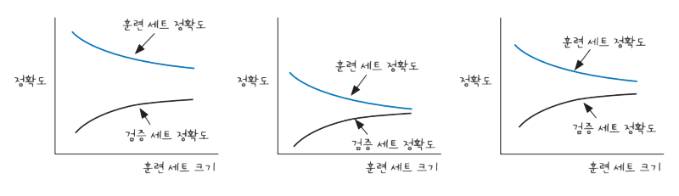
04
학습 곡선
편향-분산 트레이드 오프
분산이 높은 경우
편향이 높은 경우
최적의 트레이드 오프

Slide 41
END OF DOCUMENT
THANK YOU
copyright © all rights reserved papatalabs

